Slide 1
Новогодний серпантин
Викторина, конкурсы
Подготовила Кочнева Татьяна Владимировна
классный руководитель 5 «а» кл.
МБОУ СОШ №9

Slide 2

Новогодняя викторина

Slide 3
Какая сказочная зверюга жила в ледяной избушке, которая по весне растаяла?

Slide 4
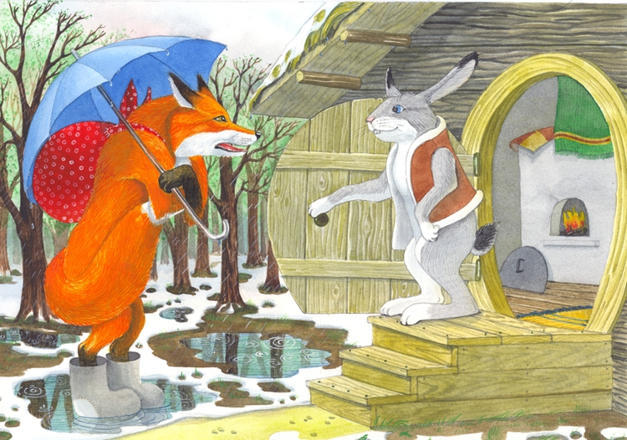
Лиса, которая прогнала зайца из его избушки

Slide 5
Что такое конфетти?

Slide 6
Слово произошло от итальянского "Конфетто", что обозначает обычную конфету. В начале XIX века римляне во время карнавалов бросали друг в друга конфетами. Затем их заменили гипсовые шарики. Настоящие конфетти из цветной бумаги изобрел в 1884 году владелец "Казино де Пари").

Slide 7


Slide 8
Как называется любимая зимняя народная скульптура из снега?

Slide 9

Снеговик, снежная баба

Slide 10
Какая страна считается исторической родиной рождественской, а потом и новогодней ёлки?

Slide 11

Германия

Slide 12
Какой город объявлен географической родиной российского Деда Мороза?

Slide 13
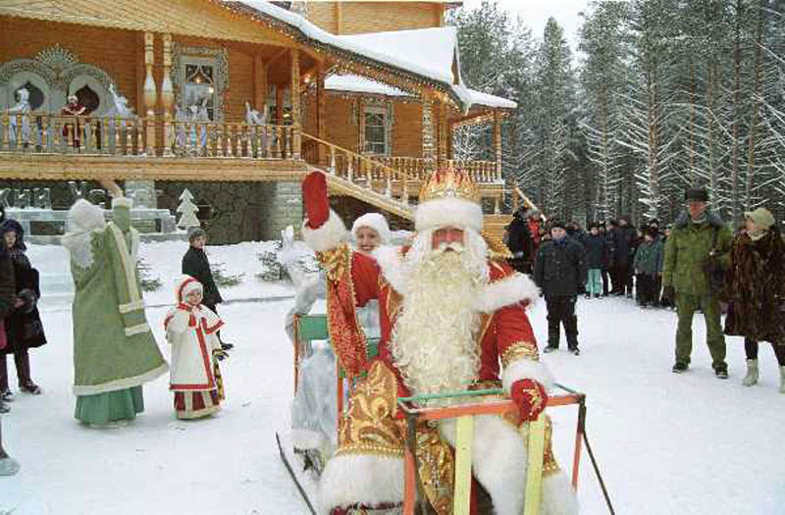
Великий Устюг

Slide 14
Самое новогоднее блюдо — «одетое» в шубу.

Slide 15
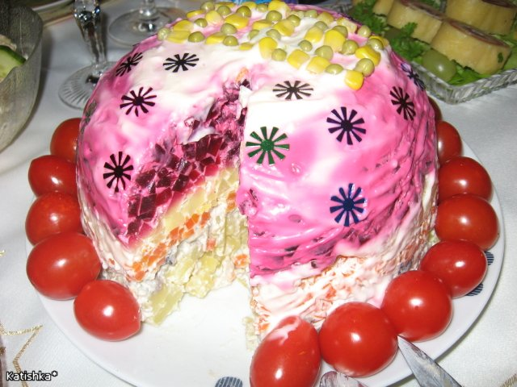
Селёдка под шубой

Slide 16
Сколько лучиков у снежинки?

Slide 17

Шесть

Slide 18
Старинный, но нестареющий танец у елки.

Slide 19
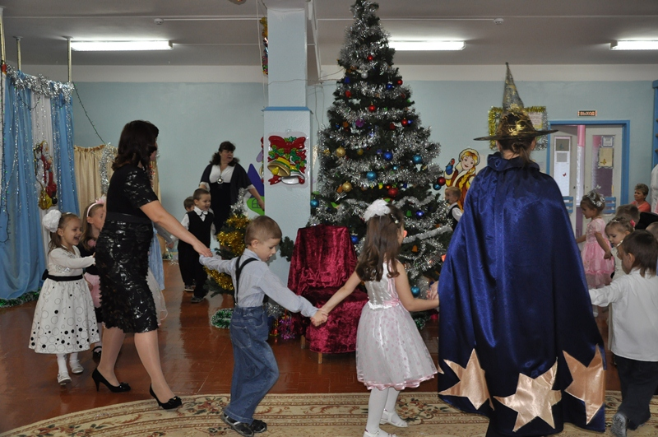
Хоровод

Slide 20


Slide 21
Конкурс
«Собери песню»
Нужно восстановить песню из нарезанных строчек, прочитать или спеть и изобразить.

Slide 22
Текст песни «В лесу родилась елочка»
В лесу родилась елочка,
В лесу она росла,
Зимой и летом стройная, зеленая была.
Зимой и летом стройная, зеленая была.
Метель ей пела песенку:
"Спи, елочка, бай-бай!"
Мороз снежком укутывал:
"Смотри, не замерзай!"
Мороз снежком укутывал
"Смотри, не замерзай!"

Slide 23
Трусишка зайка серенький
Под елочкой скакал.
Порою волк, сердитый волк, рысцою пробегал.
Порою волк, сердитый волк, рысцою пробегал.
Чу! Снег по лесу частому
Под полозом скрипит;
Лошадка мохноногая торопится, бежит.
Лошадка мохноногая торопится, бежит.

Slide 24
Везет лошадка дровеньки,
А в дровнях мужичок,
Срубил он нашу елочку под самый корешок.
Срубил он нашу елочку под самый корешок.
И вот она, нарядная,
На праздник к нам пришла,
И много, много радости детишкам принесла.
И много, много радости детишкам принесла.

Slide 25
Побеждает
самый артистичный и правильно составивший слова
песни

Slide 26
Конкурс «Снежинка»
Участники встают в круг и передают на вырезанную из бумаги снежинку на кулачке, не помогая другой рукой. Если снежинка не упала команда получает 5 баллов.

Slide 27
Конкурс
«Лепим снеговика»
С закрытыми глазами нужно нарисовать на доске снеговика, повернуться 3 раза кругом и дорисовать снеговику морковку. Побеждает самый красивый снеговик.

Slide 28

С наступающим Новым годом! Счастья, здоровья, удачи, успехов, исполнения желаний!

